Slide 1
Розробка програми для протидії витоку інформації з підприємства під час впровадження інновацій
Виконав ст.гр.УБ-14-сп
Бондар Р.А.

Slide 2
Актуальність теми. Оскільки витік інформації, що базується на людському факторі є найбільш поширеним каналом витоку інформації, постає питання конкретного відбору людей на посади, що мають справу з конфіденційною інформацією. Правильний відбір персоналу здійснюється шляхом мотивації працівників не розголошувати конфіденційну інформацію, оскільки розголошення такої інформації під час впровадження інновацій може завдати значної шкоди підприємству.

Slide 3
Мета роботи
Розробка програми для протидії витоку інформації з підприємства під час впровадження інновацій. Визначити мотиваційний тип людини та відмінності між цими типами, визначити рівень мотивації людини не розголошувати конфіденційну інформацію

Slide 4
Задачі роботи
розглянути інноваційну діяльность на підприємстві;
дослідити канали витоку інформації;
дослідити канал витоку інформації через персонал та проаналізувати можливі методи захисту інформації, що може бути втрачена по даному каналу;
розробити програму, яка буде запобігати витоку інформації через персонал.

Slide 5
Алгоритм роботи програми
Підпрограма для працівника
Запуск програми
Реєстрація у програмі
Авторизація користувача
успішно
Проходження тестів
неуспішно
Відправлення результатів тесту
Вихід з програми

Slide 6
Алгоритм роботи програми
Підпрограма для керівника
Запуск програми
Чи є нові повідомлення
так
Відкриття нових повідомлень
Аналіз проходження тестів працівників
ні
Запис інф. про працівника у базу даних
Вихід з програми

Slide 7
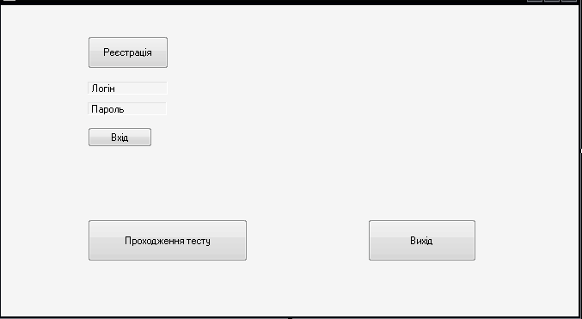
Головне вікно підпрограми для користувача

Slide 8
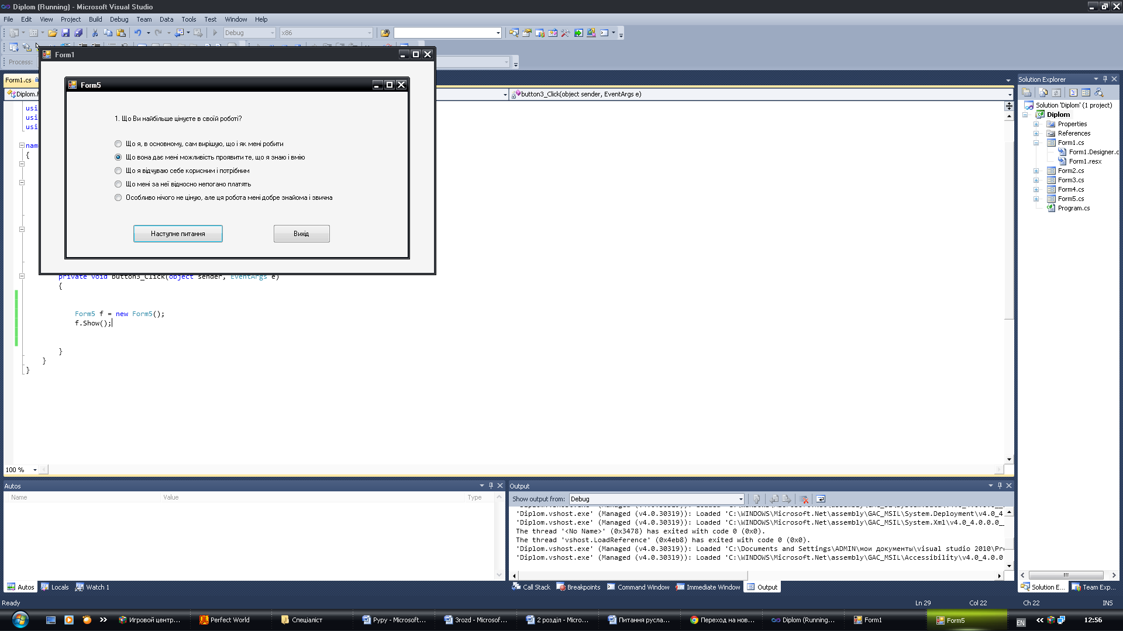
Вікно проходження психологічних тестів

Slide 9
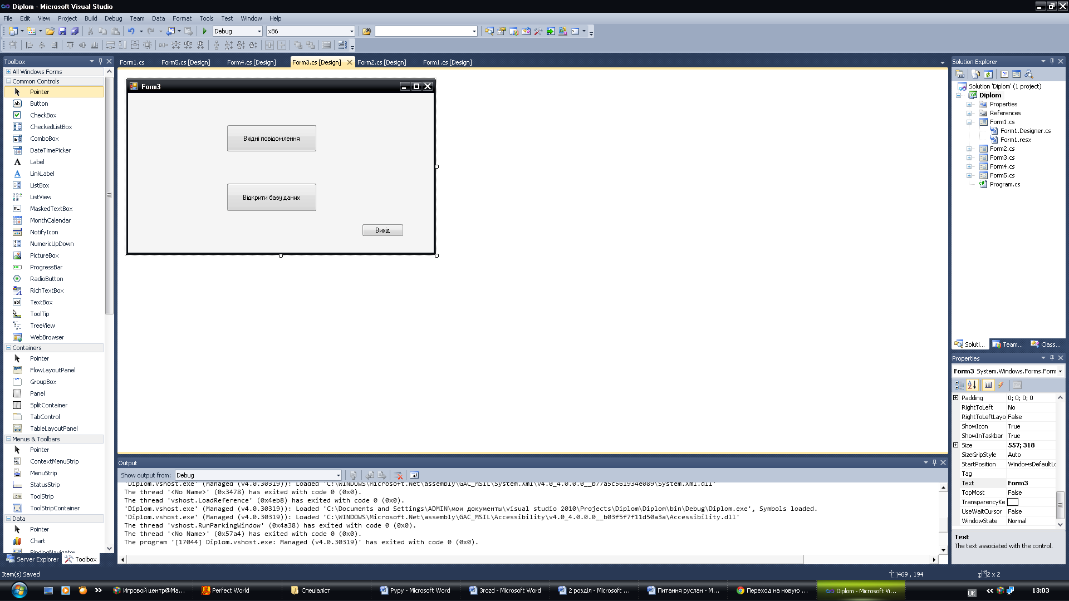
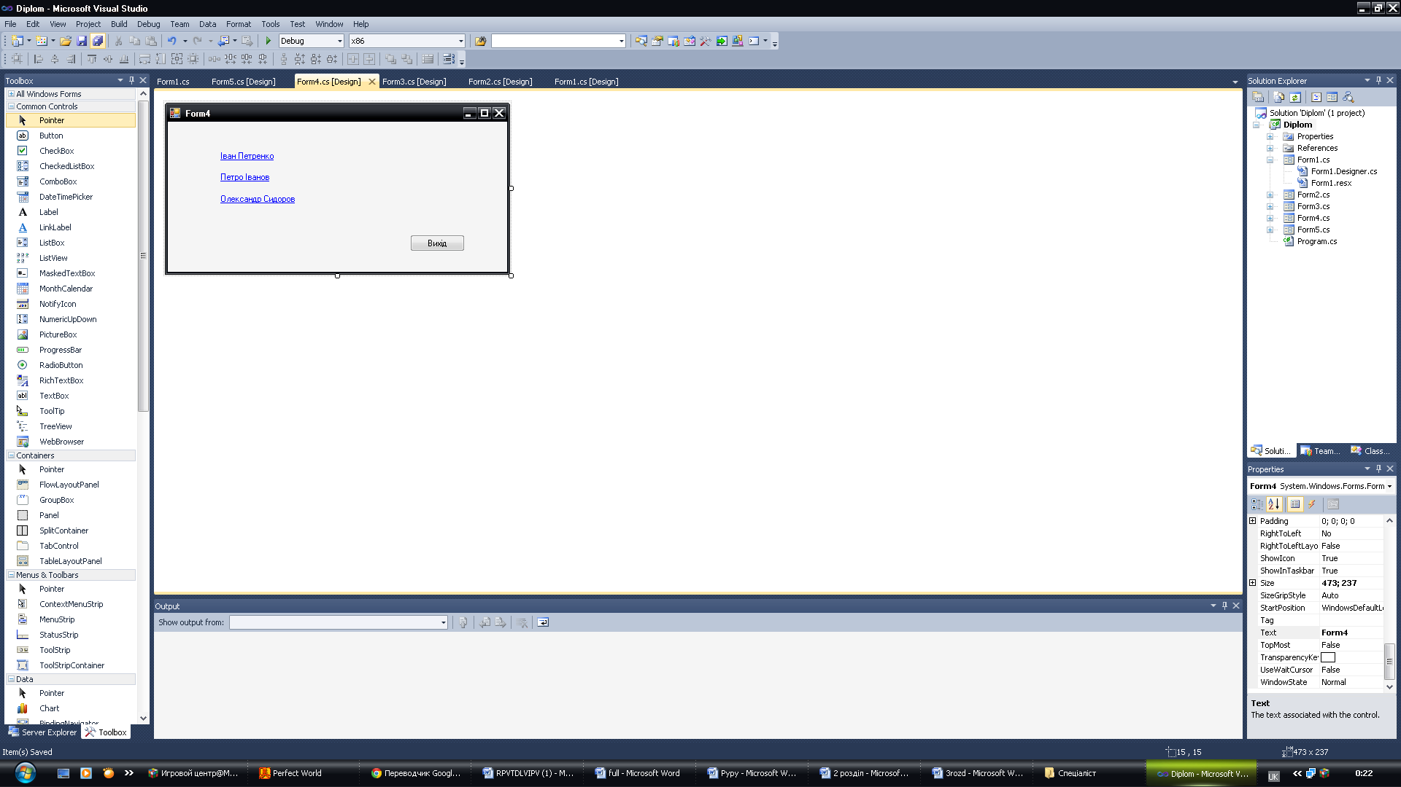
Головне вікно підпрограми для керівника
Вхідні повідомлення

Slide 10
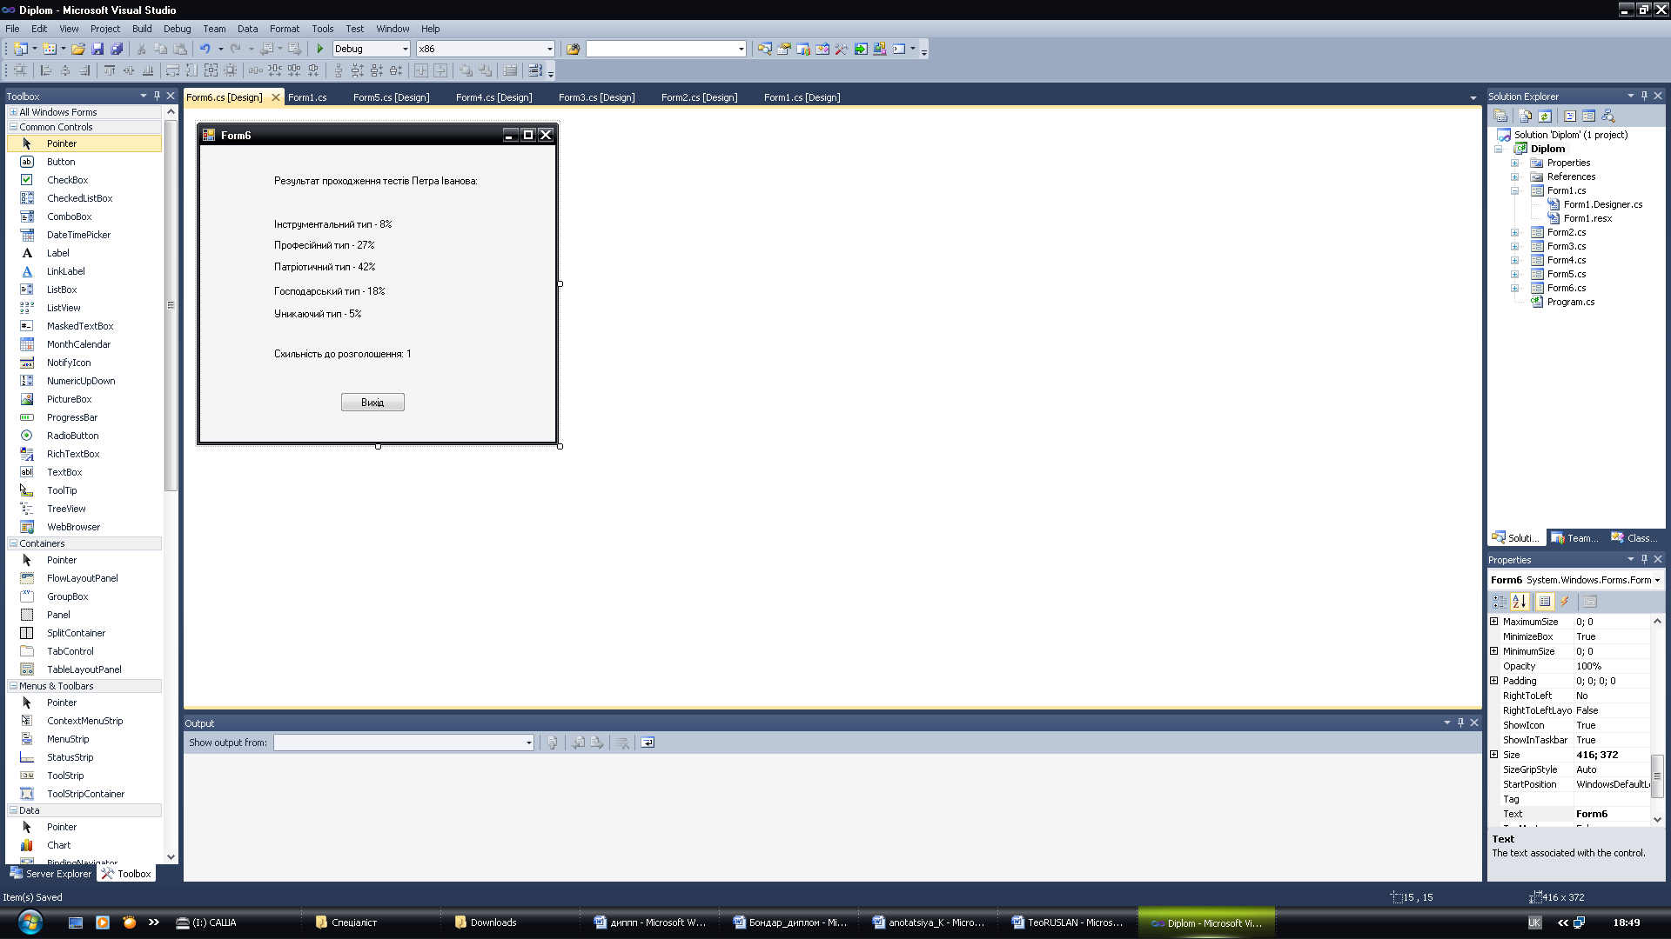
Результат проходження тесту

Slide 11
Висновки
Було розглянуто та проаналізовано існуючі методи визначення типу людини. Врахувавши недоліки цих методів було розроблено новий метод визначення типу людини, а саме метод, що визначає рівень мотивації людини не розголошувати конфіденційну інформацію.

Slide 12
Дякую за увагу

Slide 13
Прошу ваші запитання

